Slide 1
БИК СФУ
Информационная безопасность
В БИБЛИОТЕЧНО-ИЗДАТЕЛЬСКОМ КОМПЛЕКСЕ
Рогачев А., специалист
Библиотечно-издательский комплекс
e-mail: emeralpriest@gmail.com

Slide 2
Информационная безопасность
Информационная безопасность — это состояние защищённости информационной среды.
Защита информации представляет собой деятельность по предотвращению утечки защищаемой информации, несанкционированных и непреднамеренных воздействий на защищаемую информацию.

Slide 3
Пренебрежительное отношение к ИБ
Ведет к рискам:
Потери данных;
Кражи важных документов, личных файлов;
Нарушения функционирования информационных систем.
Notes:
Устно рассказываю почему информационная безопасность это важно.

Slide 4
Вредоносные программы
Распространенные виды:
Червь - вид вирусов, который проникает на компьютер-жертву без участия пользователя.
Троянская программа - маскируется под безвредные или полезные программы, чтобы пользователь запустил их на своем компьютере.
Кейлоггер - регистрирует различные действия пользователя — нажатия клавиш на клавиатуре компьютера, движения и нажатия клавиш мыши и т.д.
Notes:
О функционале червя и трояна рассказываю устно.

Slide 5
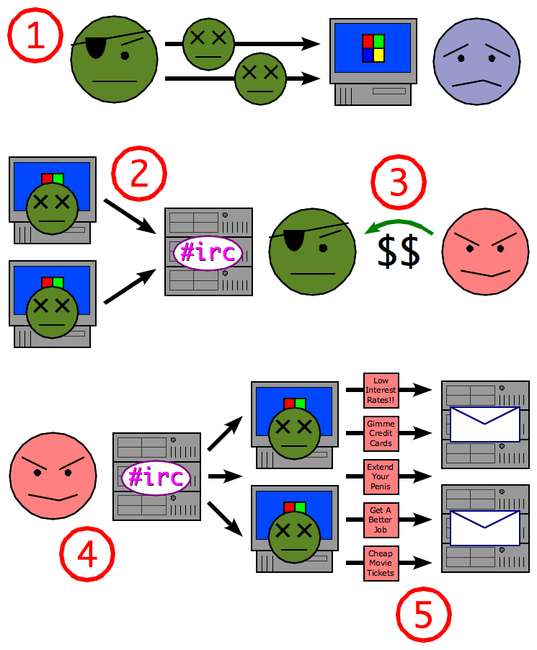
Ботнет
Robot network
Компьютерная сеть
состоящая из зараженных
компьютеров.
Используется для:
рассылки спама
перебора паролей
атаки на отказ обслуживания

Slide 6
Признаки заражения
На экран выводятся непредусмотренные сообщения, изображения и звуковые сигналы;
Неожиданно открывается и закрывается лоток CD-ROM-устройства;
Произвольно, без Вашего участия, на вашем компьютере запускаются какие-либо программы;
На экран выводятся предупреждения о попытке какой-либо из программ вашего компьютера выйти в интернет, хотя Вы никак не инициировали такое ее поведение

Slide 8
Уязвимости
Уязвимость - недостаток в системе, используя который, можно намеренно нарушить её целостность и вызвать неправильную работу.
Может быть результатом ошибок программирования, недостатков, допущенных при проектировании системы, ненадежных паролей, вирусов и других вредоносных программ.
Notes:
За счет чего распространяются вредоносные программы.

Slide 9
Как это работает?
Чем более старую версию программного обеспечения вы используете, тем выше шанс, что элемент (созданный злоумышленником) в интернете, посредством технологий flash/activeX/PDF/ макросов пакета MS OFFICE - получит доступ к уязвимостям которые существуют в вашем программном обеспечении.
Постоянные обновления призваны закрыть «дыры» в безопасности, устранить известные уязвимости, а также иногда повышают стабильность работы.
Notes:
Механизм заражения в интернете и при открытии скачанных файлов.

Slide 10
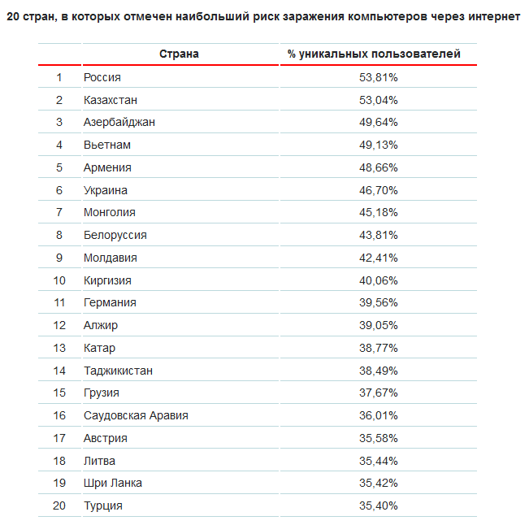
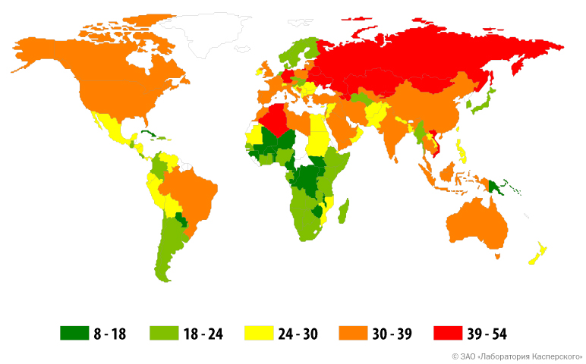
Немного статистики
Заражение через интернет - Группа повышенного риска 53,81%
Локальные угрозы - Высокий уровень заражения 52%
По данным Kaspersky Security Bulletin 2014
Notes:
Мы находимся в агрессивной среде.

Slide 11
Антивирус
Антивирусные продукты призваны защитить компьютер пользователя от вредоносных программ.
Своевременное обновление баз данных сигнатур антивируса снижает риски заражения или\и эксплуатации системы злоумышленником, но не исключает их.
В век бурного развития информационных технологий, злоумышленники зачастую используют технологии шифрования исполняемых файлов, после этого антивирус не может правильным образом идентифицировать угрозу.

Slide 12
Человеческий фактор
Люди:
Выбирают слабые пароли; не запоминают и записывают их, делятся ими и используют по несколько раз.
Опрометчиво следуют по ссылкам, не представляя, куда те могут завести.
Не задумываясь отправляют то, что не следует в социальные сети.
Подключают внешние носители информации, не имея представления об их происхождении.

Slide 13
Снижение рисков
Поддержание обновлений безопасности и стабильности операционной системы в актуальном состоянии.
Использование актуального (свободного) программного обеспечения и надстроек (расширений) к нему, а также периодическая проверка версий программного обеспечения.
Использование дополнений для браузера, которые обеспечивают фильтрацию потенциально опасного контента (ad-block, no-script).
Повышение осведомленности сотрудников о рисках в сфере IT.

Slide 14
Рекомендации
Избегайте «подозрительных» web-сайтов и не скачивайте файлы с таких сайтов!
При просмотре интернета периодически проверяйте актуальность используемого браузера (при правильной настройке браузер должен использовать автоматическое обновление).
Остерегайтесь коротких ссылок.
Не смешивайте домашнюю и рабочую электронную почту.
Не открывайте приложения электронной почты, если точно не знаете, что в них содержится.
Используйте двухфакторную авторизацию.
Не подключайте USB Flash и другие носители неизвестного происхождения к компьютеру.

Slide 15
Backup
Резервное копирование важных файлов
Создание дополнительных копий
Соблюдение правил эксплуатации CD/DVD/Blue-Ray дисков
Использование облачных хранилищ Google Drive / Yandex диск и др.

Slide 16
Заключение
При помощи данных простых и не затратных по ресурсам мер, можно значительно снизить риски возникновения ситуаций, в которых могут пострадать ваши важные данные, а также данные коллег.

Slide 17
Спасибо за внимание!

